Slide 1

Sicherheit@Kirchenfeld
Datenspeicherorte

Slide 2


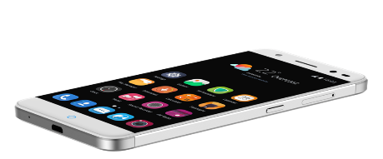
Notes:
Max verwendet zusätzlich zu seinem Notebook ein Smartphone und zahlreiche Cloud-Dienste.

Slide 3

Notes:
Doch was geschieht, wenn man Notebook kaputt geht?

Slide 4

Notes:
… oder mein Smartphone?

Slide 5





Slide 6

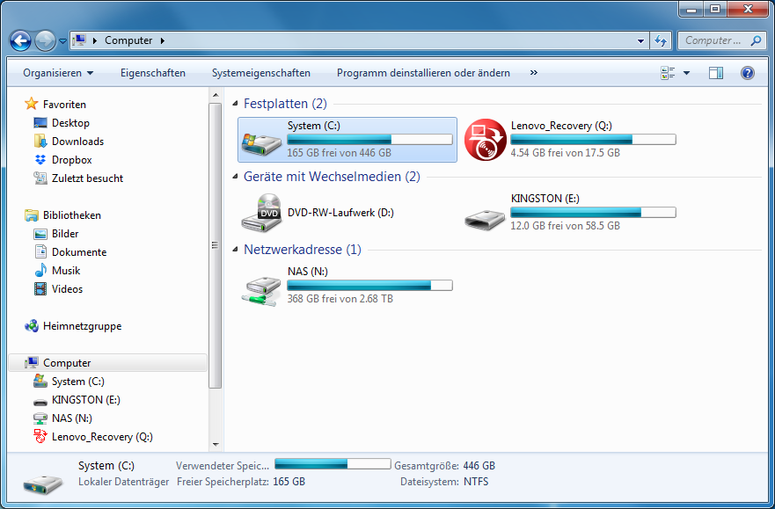
System C:\
Cloud-Ordner
Benutzer-daten
Netz-laufwerke
Wechsel-datenträger
Notes:
Die Daten in welchen Laufwerken/Ordnern sind lokal resp. in der Cloud gespeichert?
Daten auf Wechseldatenträgern (z.B. USB-Sticks oder Speicherkarten von Kameras) sind natürlich nicht lokal, aber auch nicht in der Cloud gespeichert.
Spezialordner (wie z.B. hier der Dropbox-Ordner) synchronisieren sich mit der Cloud.

Slide 7
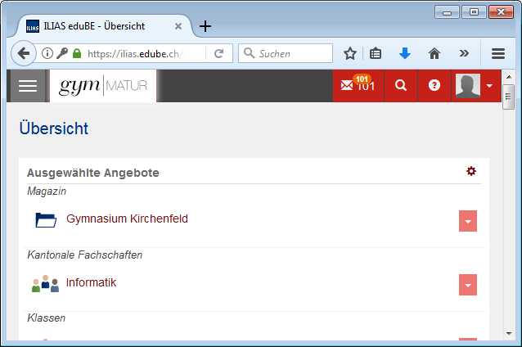
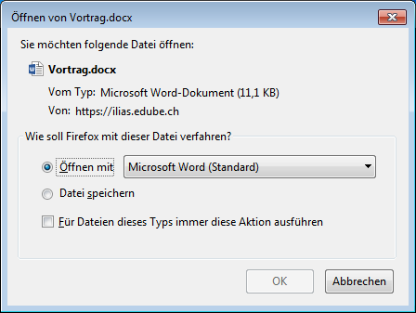

Notes:
Oft wird man beim Download gefragt, ob das Dokument geöffnet oder gespeichert werden soll. Welche Option wählt man?

Slide 8
Öffnen mit …
Datei speichern
Wird automatisch geöffnet
Gespeichert bei temporären Internetdaten des Browsers → kaum auffindbar
Wenn Datei ausschliesslich angeschaut/gedruckt werden muss
Muss manuell geöffnet werden
Gespeichert im Download-Ordner → problemlos auffindbar
Wenn Datei verändert oder aufbewahrt werden soll
Notes:
Die Datei muss in beiden Fällen heruntergeladen werden. Und gespeich

Slide 9














Speicherort von App-Daten
Notes:
Was denken Sie: Welche App sichert die Daten
In die Cloud
Auf dem Smartphone
Auf der SIM-Karte?

Slide 10
Speicherort von App-Daten
Notes:
Was denken Sie: Welche App sichert die Daten
In die Cloud
Auf dem Smartphone
Auf der SIM-Karte?

Slide 11
Auf SIM-Karte gespeichert
Auf der SIM-Karte:
Nur kurzer Name möglich
Nur eine Nummer pro Kontakt
Meist vorhanden: Hotline dies Anbieters
Notes:
Früher wurden Kontakte auf der SIM-Karte gespeichert.
Es gibt auch heute noch – über «Importieren/Exportieren» die Möglichkeit, Kontakte auf der SIM-Karte zu speichern oder sie von dort einzulesen.
Standard unter iOS und Android ist aber, sie auf dem Telefon oder in der Cloud zu speichern.

Slide 12
Lokal gespeichert
Alles lokal
→ Cloud-Backup möglich
Fotos sind lokal
«Foto-Upload» in Cloud-App möglich
SMS sind immer nur lokal vorhanden
→ spezielle Apps für ein Backup
Es gibt mehrere Adressbücher/Kalender!
→ Achtung bei neuen Kontakten/Terminen
Notes:
WhatsApp und andere speichern alles lokal, bieten aber die Möglichkeit, ein Cloud-Backup (oder auch ein lokales) zu aktivieren.
Fotos werden immer lokal gespeichert. In Cloud-Apps (Dropbox, iCloud) kann der automatische Foto-Upload aktiviert werden.
Für SMS-Backup sind unter Android spezielle Apps nötig (SMS Backup & Restore). Bei iOS geht’s mit iCloud.
Bei Adressen/Kalender beim Erstellen von Ko

Slide 13
In der Cloud gespeichert
Klar
Etliche Apps sichern Daten auf eigenen Servern
→ Man muss sich anmelden
Einfacher Test:
Sind alle E-Mails auch im Webmail sichtbar?
Es gibt mehrere Adressbücher/Kalender!
→ Achtung bei neuen Kontakten/Terminen
Notes:
Etliche Apps ermöglichen es, ein Konto zu erstellen, um die Daten in der Cloud zu speichern (z.B. SBB) → somit sind gekaufte Tickets nicht verloren, wenn das Smartphone defekt ist
E-Mail
Nur wenn dieselben E-Mails und Ordner auch im Webmail angezeigt werden, sind die Mails auch in der Cloud
Man will immer IMAP (macht genau das), nie POP (Mitteilungen werden auf dem Server gelöscht oder sind auf allen Geräten ungelesen = nicht synchronisiert)

